Slide 1



ESF II projekt Západočeské univerzity v Plzni
reg. č. CZ.02.2.69/0.0/0.0/18_056/0013239

Slide 2
Strava

Slide 3


Význam rekonstrukce stravy a bioarcheologii
Podstatná součást bioarcheologických výzkumů.
Ovlivňuje hodnocení stresových ukazatelů a onemocnění.
Důležitá součást lidského chování.
Sociální rozdíly.
Přírodní prostředí a jeho využití.

Slide 4
Lidské pozůstatky
Ostatní
Kraniofaciální morfologie
Analýza zubů (opotřebení, skus a velikost zubů)
Chemické metody
Patologie: zubní kazy, zubní kámen
Koprolity
Rostlinné makro-zbytky
Artefakty využívané pro zpracování potravy
Zvířecí kosti
Potravinové zbytky na keramice

Slide 5
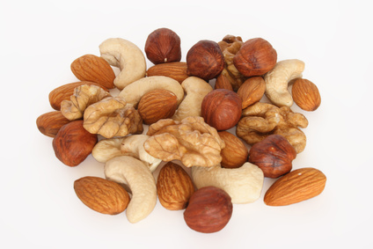
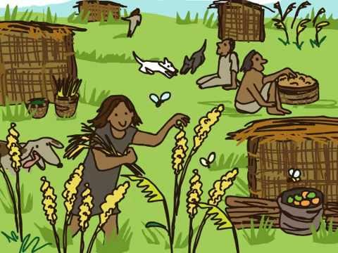
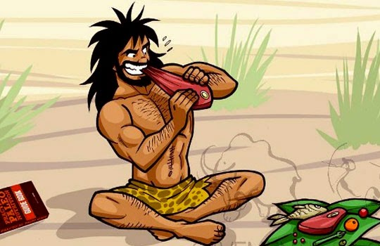
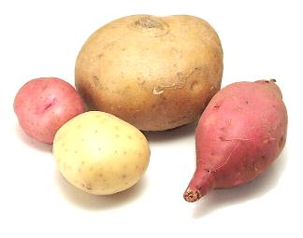
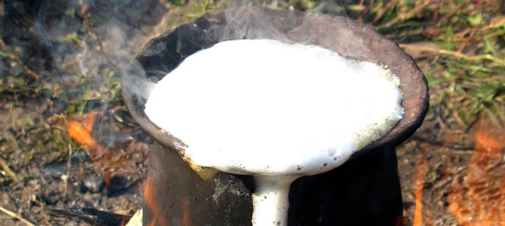
Kraniofaciální morfologie: strava a příprava stravy
Lovci a sběrači
Zemědělci, pastevci
Tvrdá, tuhá vs. měkká strava

Slide 6
Jak žvýkaní ovlivní místa úponů svalů
Remodelace kostní tkáně = aposice nebo resorpce = žvýkací svaly.
Síla skusu ovlivní tvar čelistí, ty ovlivní tvar obličejového skeletu a neurokrania.

Slide 7
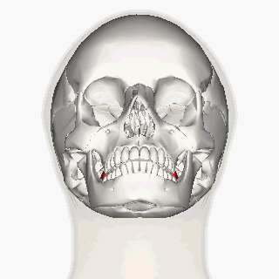
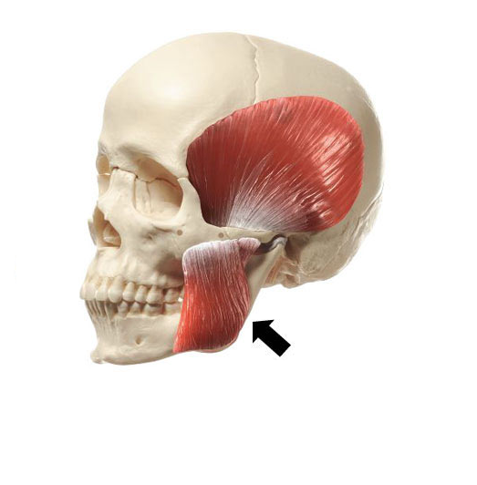
Musculus temporalis
Musculus masseter
Musculus pterygoideus med. et lat.
Notes:
Masseterica: upíná se ještě na pars profunda na střed zevní plochy ramus mandibulae. M. pterygoideus medialis začíná na tuber maxilae a končí na vnitřní ploše mandibuly (tuberositas pterygoidea) = elevace mandibuly. M.P.lat začíná na crista infratemporalis alae majoris a lamina lateralis processus pterygoidei ossis sphenoidalis a končí na fovea pterygoidea pod hlavicí mandibuly.
Deprese = pasivní pohyb, nadjazykové svaly

Slide 8
Změny v čase
Celosvětová gracilizace a zkracování lebky ve spojení se stravou, žvýkáním a technologickým zpracování potravy.
Paleolit (mezolit) – neolit – industriální společnost

Slide 9
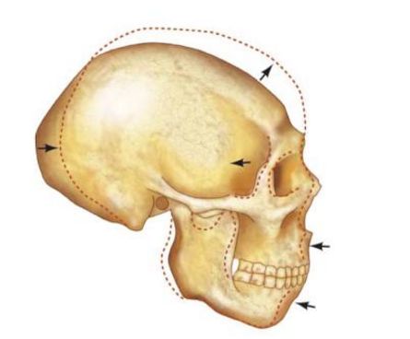
Migrace
vs.
Funkční adaptace
Nubie, mezolit (Carlson – Van Graven, 1977)
Užší a infero-posteriorně orientovaná tvář vůči klenbě;
výška neurocrania, vertikalizace čela.
Notes:
Změna subsistence k měkké stravě v Nubii vedla k nižšímu užívání žvýkacích svalů. Van Graven 1973 a 1977, mesolit (12000 BP), zemdělci (3400 až 1200 BC), intenzivní zem (0 až 1500 AD). První dvě dlouhé lebky, výrazné tori, poslední: krátká lebka, posteriorně posunutá.

Slide 10
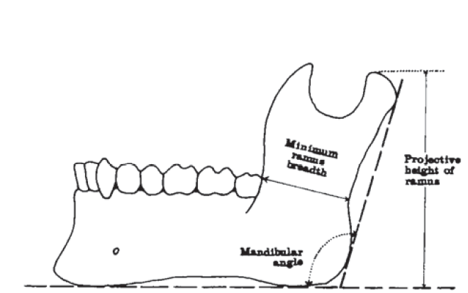
Moore et al. (1968)
Sekulární trend změny morfologie dolní čelisti od neolitu do současnosti (v UK).
Zjistil časový trend ve všech znacích s výraznou změnou ve velikosti zejména během středověku a novověku.
1) Zvětšení úhlu o 10°
2) Snížení výšky ramen
3) Zúžení ramen

Slide 11
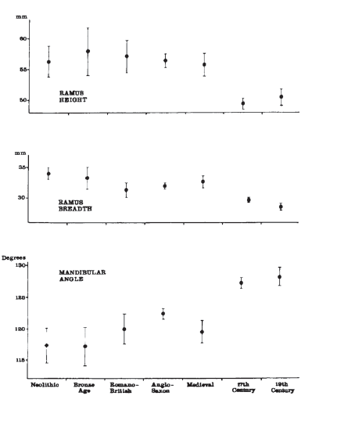

Slide 12
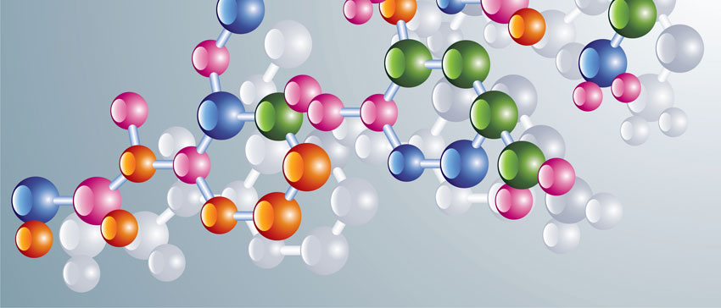
Rekonstrukce stravy pomocí chemických metod

Slide 13
Chemické metody
Stabilní izotopy prvků izolovaných z organické složky kosti nebo zubních tkání.
Stopové prvky (nebo jejich izotopy) z anorganické složky kosti.

Slide 14
Stabilní izotopy užívané při rekonstrukci stravy
Uhlík (C)
Dusík (N)
Stroncium (Sr)
Barium (Ba)
Vápník (Ca)
Prvky se ukládají do organické složky a do anorganické složky.

Slide 15
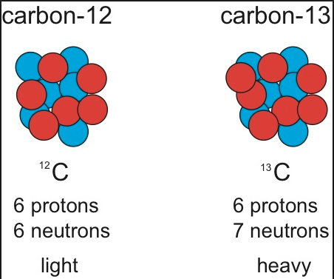
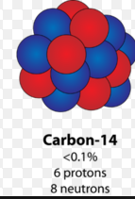
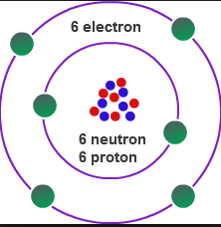
Uhlík C

Slide 16
Uhlík
Využíváme relativní poměry dvou stabilních izotopů uhlíku (13-C/12-C).
Hlavním zdrojem těchto izotopů pro živé organismy je atmosférický CO₂, který je fixován rostlinami během fotosyntézy.
Rostliny se liší způsobem jak metabolizují CO₂ během fotosyntézy.

Slide 17
Druhy rostlin podle fotosyntézy
Různé rostliny se mohou lišit typem fotosyntézy.
C3 a C4 cesta fotosyntézy.
C3 rostliny = probíhá u nich Calvinův cyklus, prvním produktem fotosyntézy je kyselina 3–fosfoglycerová (PGA) se třemi uhlíky.
C4 rostliny = Calvinův cyklus a Hatch–Slackův cyklus = prvním produktem je malát se čtyřmi uhlíky.

Slide 18
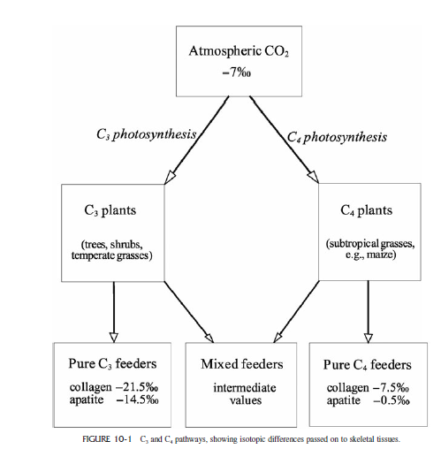
13-C/12-C (δ¹³C)
kyselina 3-fosfoglycerová
kyselina oxaloctová (malát)

Slide 19
C3 a C4 rostliny
C3 rostliny: většina druhů mírného pásu: nedomestikované rostliny, traviny, keře, některé obiloviny (pšenice), luštěniny, rýže.
C4 rostliny: jsou hlavně druhy adaptované na teplé aridní klima (kukuřice, proso, ananas nebo cukrová třtina).

Slide 20
Využití
Přechod k domestikovaným plodinám (v Sev. Americe kukuřice, v Evropě a Číně proso).
Odlišení mořské stravy a vnitrozemské (atmosf.: - 7 ‰, mořské: 0 ‰).

Slide 21
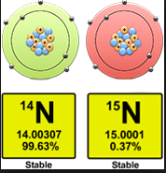
Dusík

Slide 22
Dusík
Rostliny získávají 15-N/14-N (δ¹⁵N):
  z půdních nitrátů (hodnoty v rostlině odpovídají mediánu δ¹⁵N v půdě: cca 5 až 10‰);
  fixací z atmosféry (atmosférický δ¹⁵N: cca 0 až 4‰) = luštěniny.
Konzumenti 1. řádu – býložravci mají nižší hodnoty poměru než konzumenti 2. řádu – masožravci.
Trofická úroveň (o 2-3 ‰ více).
Mořské organismy mají vyšší hodnoty než vnitrozemské (až o 10 ‰).

Slide 23
Dusík, využití
Trofická úroveň (býložravec vs. masožravec).
Rozlišení mořské a vnitrozemské stravy (kombinace s δ¹³C). Živočichové krmeni výlučně mořskou potravou mají až o 10 ‰ více.
Odstavení od kojení.

Slide 24
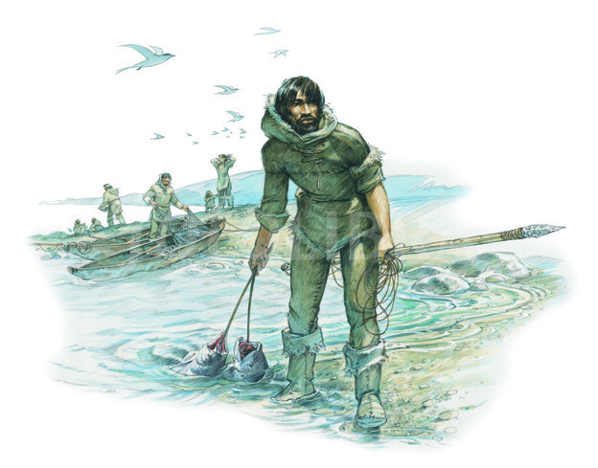
Vodní zdroje
1989 Katzenberg, Great Lakes
Pomocí δ¹⁵N zjistila trofickou úroveň ryb (dravé ryby a býložravé ryby).
Pomocí δ¹³C odlišila býložravé ryby, které žijí v hloubkách od těch, které žijí u břehu (rostlinná strava od -25 do – 10 ‰).
Lov v mělčině vs. hloubce = vývoj technologie

Slide 25
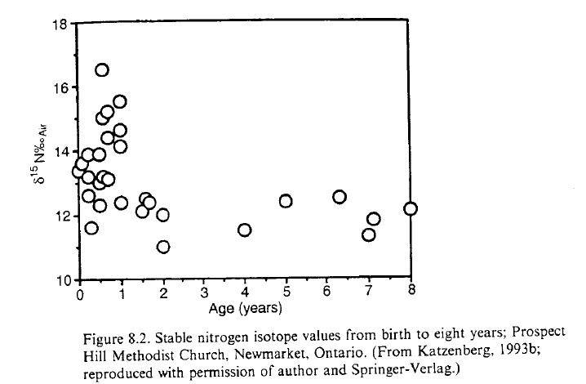
Odstavení od kojení
Kojenec je na vrcholu potravního řetězce → nejvyšší hodnoty δ¹⁵N.
Kojený jedinec má až o 2-3 ‰ více δ¹⁵N než matka a než nekojený.
Při odstavení narůstá cca po 5 měsících δ¹³C a klesá δ¹⁵N.
Notes:
Problémy: není jasná doba od stravy po uložení do kolagenu. Experimenty ukazují, že např. do červených krvinek se strava zapíše v rámci dnů až týdnů. Čím je způsobená smrt a jak nemoc ovlivní N v kolagenu.
Začalo to teorií o zkrácení doby kojení u zemědělců a tím nárůstu populace (Buikstra 1986). Metodou z nehtů získali Fogel et al. N (1989) od kojících matek a jejich dětí. Zjistili, že děti vrostly na trofické pyramidě o 2,4 ‰. (ale pět měsíců klesá a tři měsíce stoupá). Pak zkoumali pre-zemědělce a zemědělce a u obou klesla hodnota N u dětí po 18-20 měsíci. Podobně Schurr a Powell (2005) zkoumali 4 lokality v USA podle subsitence a nenašli rozdíl v čase odstavení.
Kombinace s δ ¹⁸O , voda z těla má vyšší hodnoty izotopu ¹⁸O, mateřské mléko (voda) má více těžšího izotopu kyslíku = dítě během odstavení vykazuje klesající hodnoty ¹⁸O.

Slide 26
Problémy hodnocení
Klima
  V oblastech s velmi suchým podnebím jsou hodnoty δ¹⁵N prokazatelně vyšší (Sahara) než v mírném pásmu (vždy řešit v rámci regionů).
Nárůst δ¹⁵N je spojen často s onemocněním → mrtvý jedinec v různé fázi stádia nemoci (Olsen et al., 2014).
  Osteoporóza
  Osteomyelitis
  Zkoumat více zlomků z jednoho těla
Ambrose and DeNiro (1986):
Pouštní živočichové vylučují více močoviny relativně k objemu moči. Močovina je obohacena primárně více lehčím ¹⁴N a těžší ¹⁵N zůstává v těle.
Notes:
Nemůžeme srovnávat jednotlivé druhy z různých regiónů (podle N). Bylo zjištěno, proč se zvířata v suchém prostředí vyznačují vyššími hodnotami N než ve vlhku. Na příkladu z Jižní Afriky, kde to mohlo být pozorováno. Lidi měli hodnoty N stejně jako by jedli mořskou stravu, ale oni jedli pouštní živočichy, tzv. water stress.
Onemocnění: výzkum u pacienta s HIV, kost napadená osteomyelitis, postižená tkáň (novotvorba), měla vyšší hodnoty N (nový kolagen). Podobný případ byl i u osteoporózy (jen jeden výzkum), možná záměna s vlivy ze suché oblasti.
Intraskeletal isotopic compositions (δ(13) C, δ(15) N) of bone collagen: nonpathological and pathological variation.
Olsen KC

Slide 27
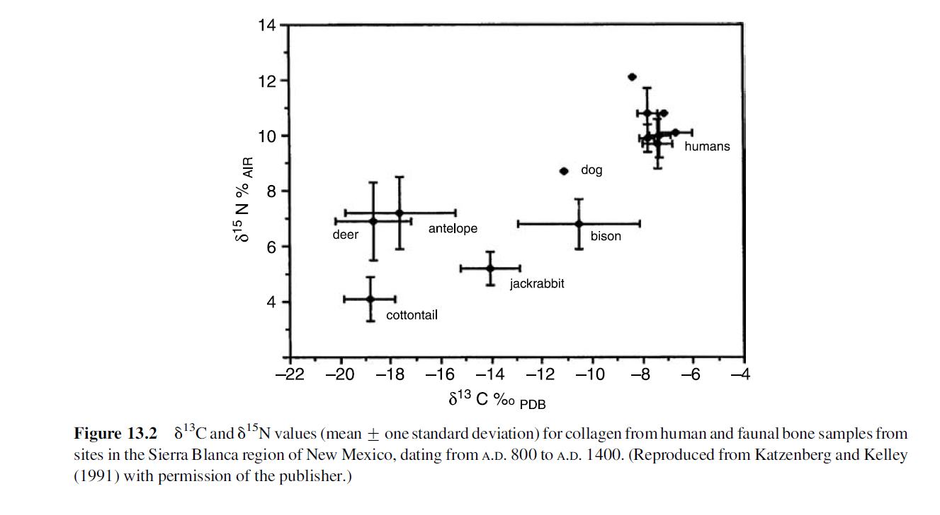
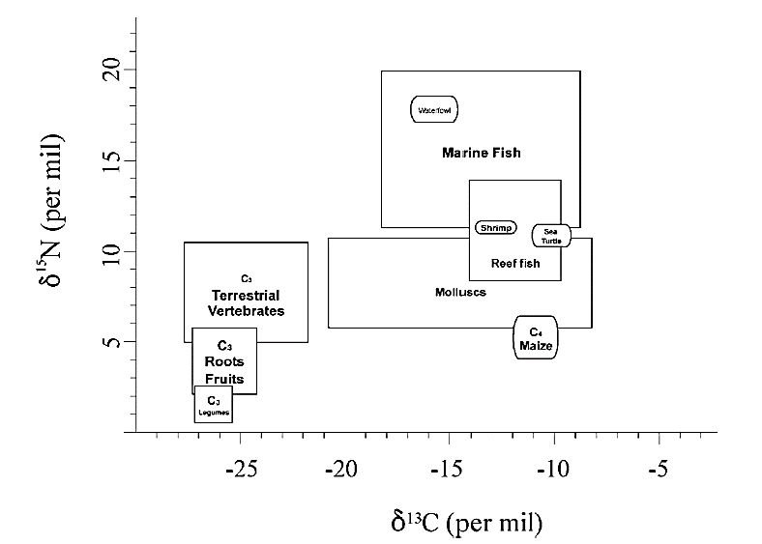
Kombinace dusíku a uhlíku
Notes:
.

